Slide 1



EKODORADCA
GMINA GOŁCZA
Sprawozdanie i plan pracy na 2017 rok

Slide 2
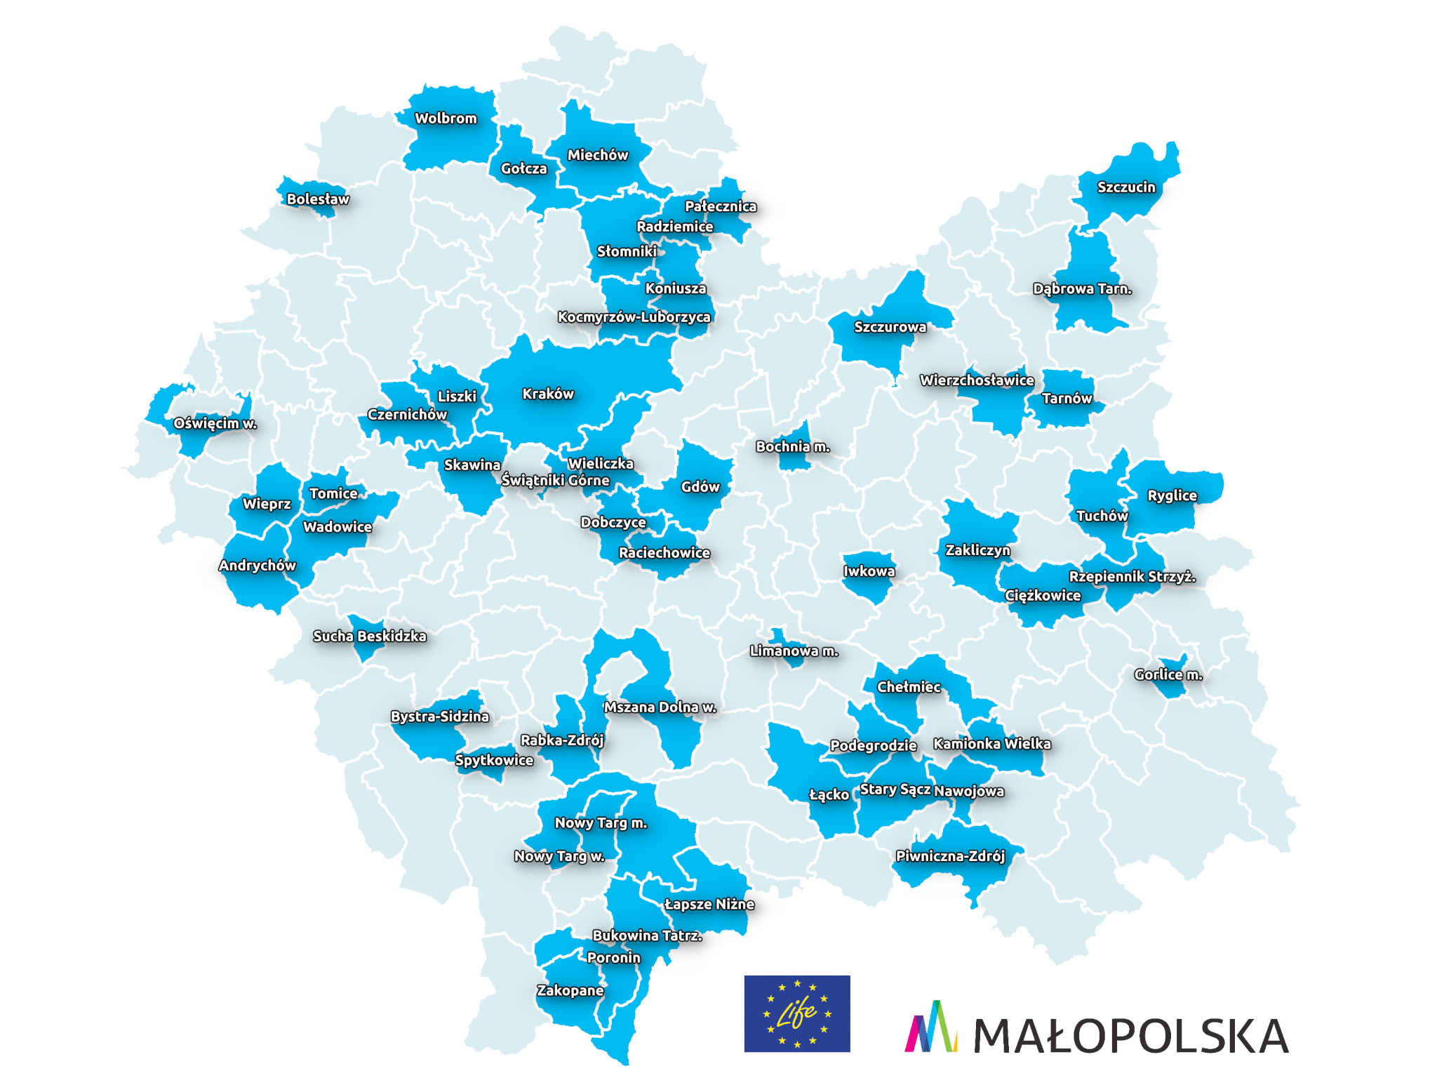
O gminie gołcza słów kilka
Gmina: gołcza
Powierzchnia: 90 km²
Ludność: 6153 os.
22 sołectwa
Lesistość: 7,3%

Slide 3
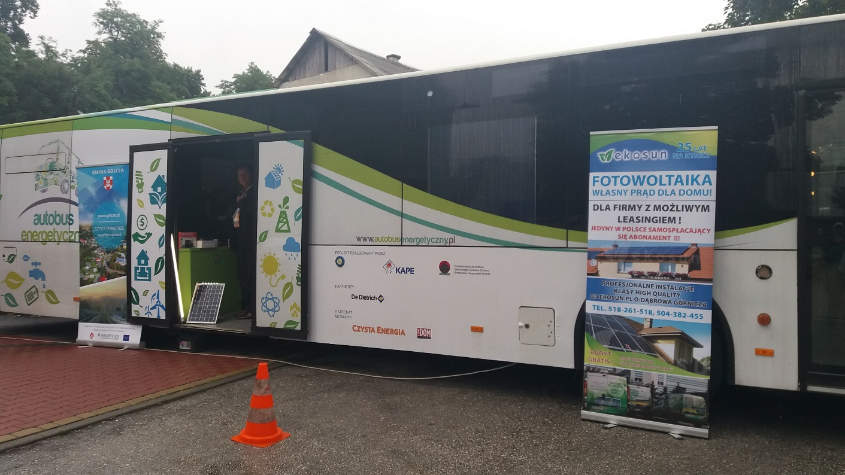
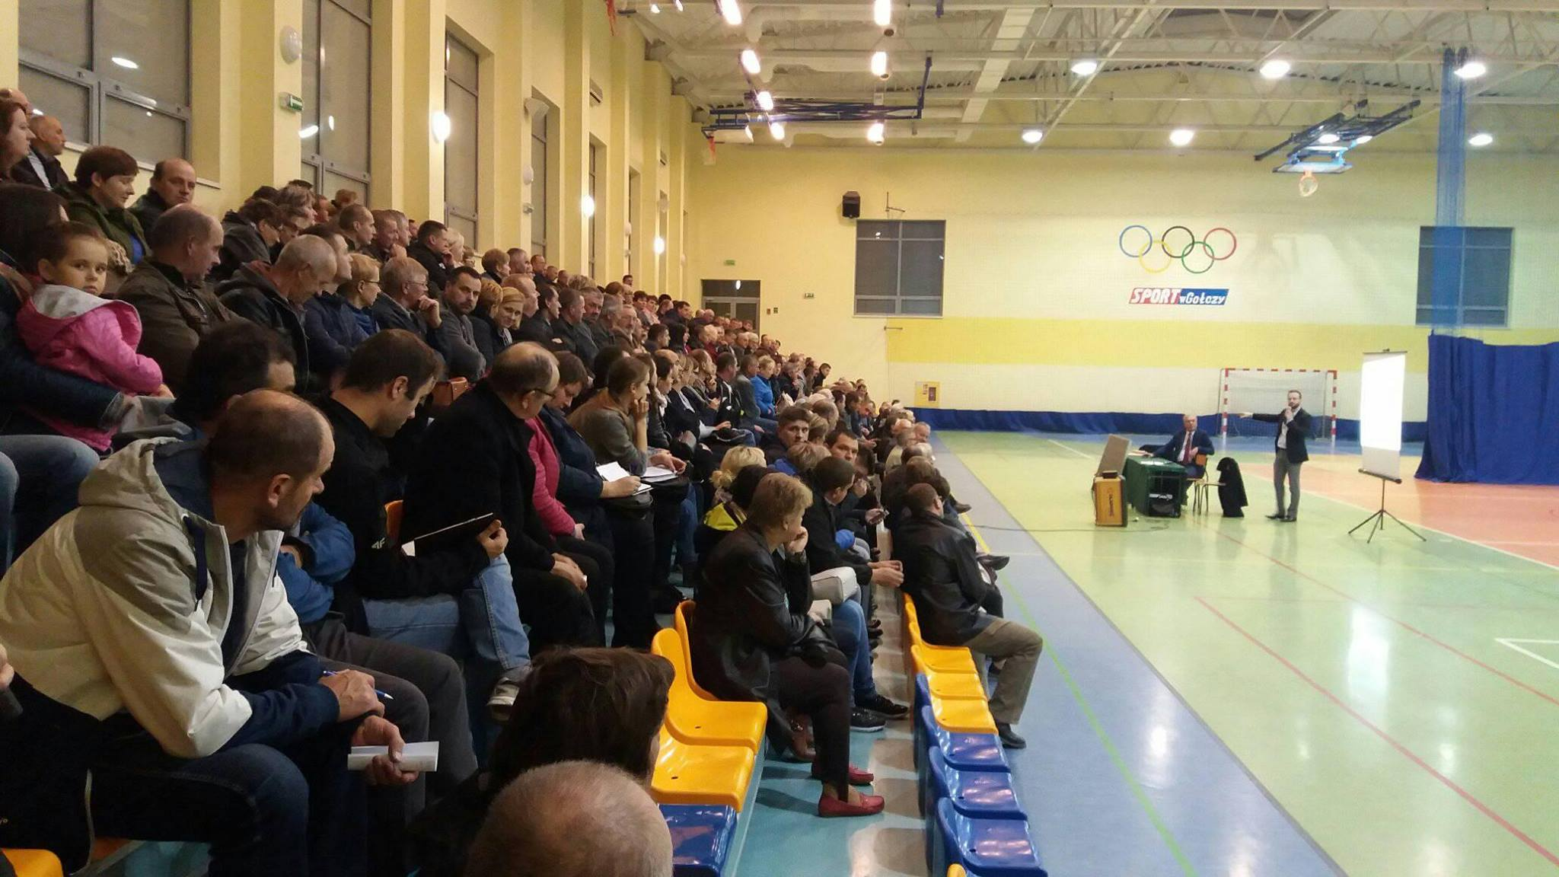
Praca ekodoradcy- spotkania
15.09.2016 rozpoczęcie pracy na stanowisku młodszego referenta-
19.10.2016 spotkanie informacyjne dot. dofinansowania instalacji ogniw fotowoltaicznych,
kolektorów słonecznych oraz pomp ciepła- udział wzięło około 300 mieszkańców.
2017 – spotkania z lokalnymi liderami: sołtysami, radnymi i strażakami, I Dni Czystego Powietrza

Slide 4

Praca ekodoradcy- projekty
październik- czerwiec- zbieranie ankiet dotyczących pozyskania dotacji na odnawialne źródła energii- ponad 170 ankiet na kolektory słoneczne oraz 140 ankiet na ogniwa fotowoltaiczne. Ankiety służą aplikowaniu o środki unijne z RPO WM, podziałanie 4.1.1 „Rozwój infrastruktury produkcji energii ze źródeł odnawialnych"
PAŹDZIERNIK- LUTY zbieranie ankiet dotyczących wymiany istniejących źródeł ciepła na kotły gazowe i pompę ciepła w indywidualnych gospodarstwach domowych zlokalizowanych na terenie gminy – RPO WM 4.4.2 i 4.4.3

Slide 5
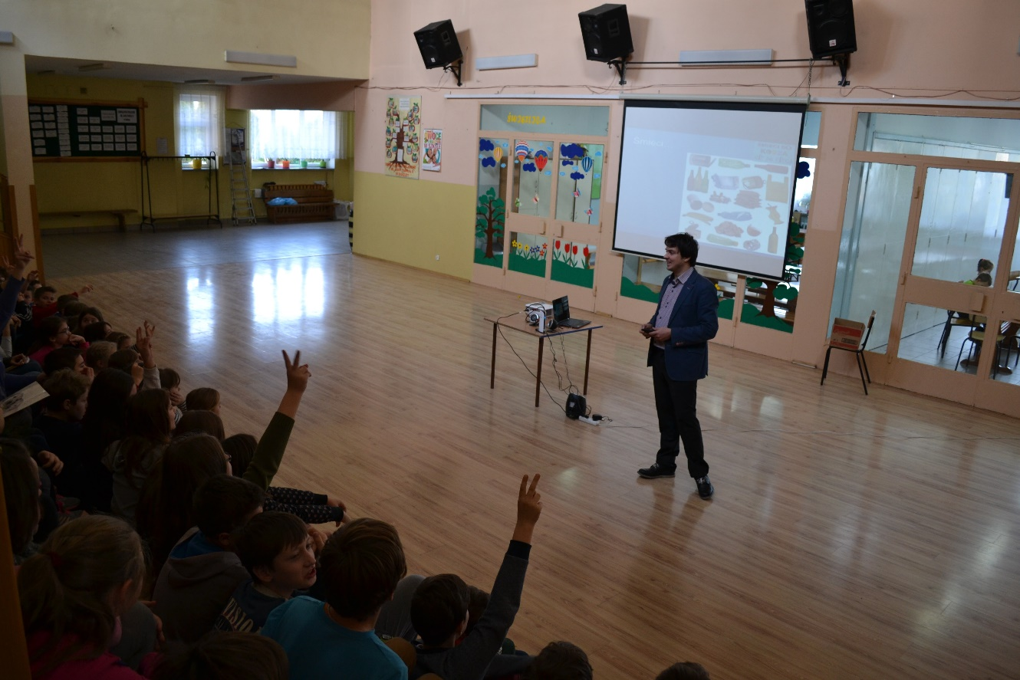
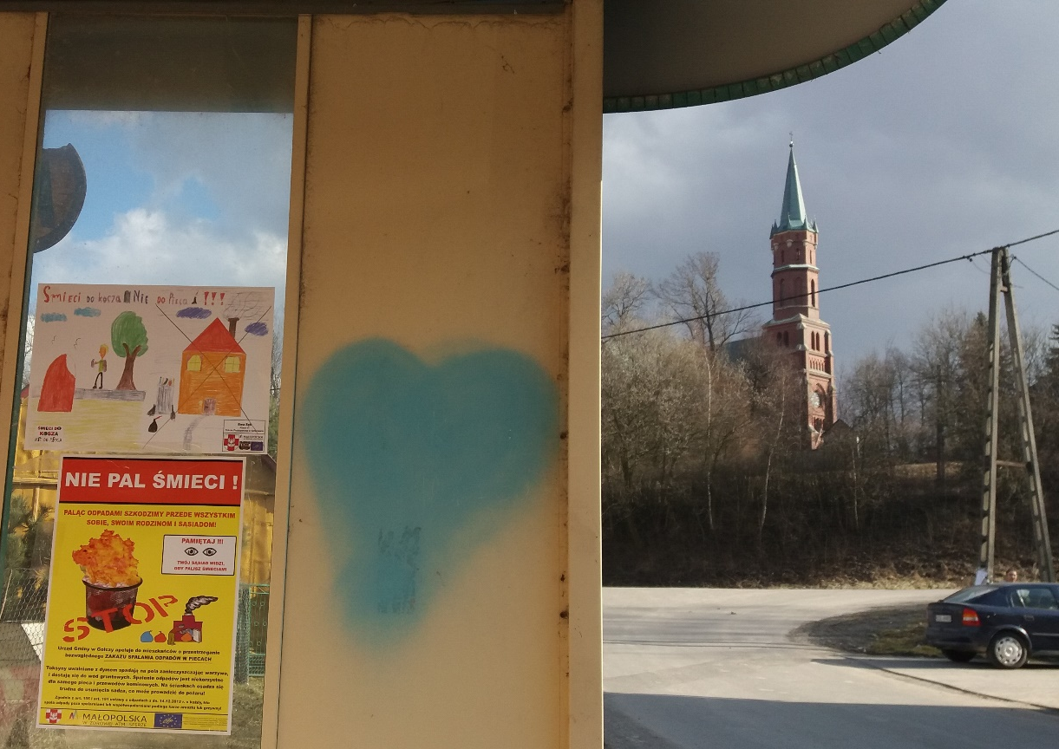
Praca ekodoradcy- szkoły
W prelekcjach w szkołach na terenie gminy wzięło udział ponad 350 uczniów
Akcje sadzenia drzew z uczniami ze szkoły podstawowej w Szreniawie.

Slide 6
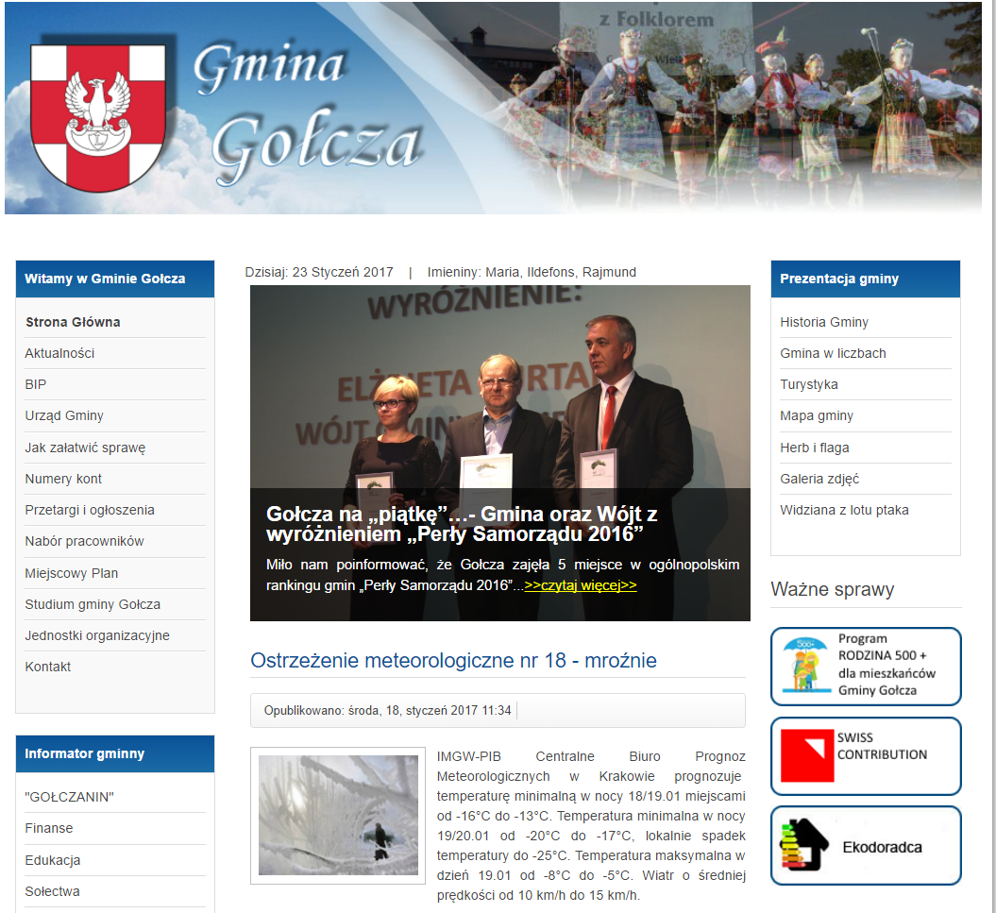
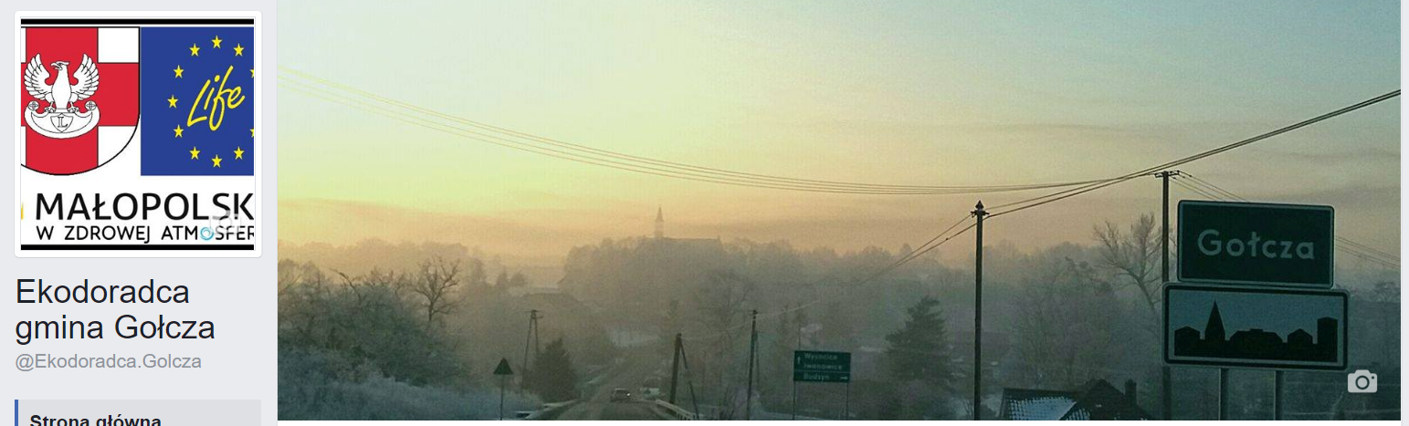
Praca ekodoradcy - internet
Prowadzenie zakładki na stronie urzędu gminy, a także profilu ekodoradcy na Facebooku

Slide 7
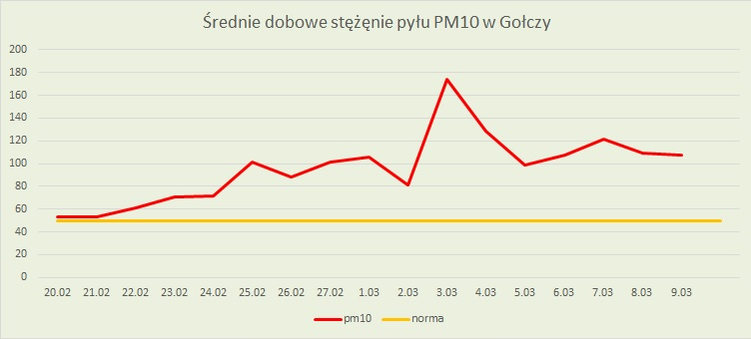
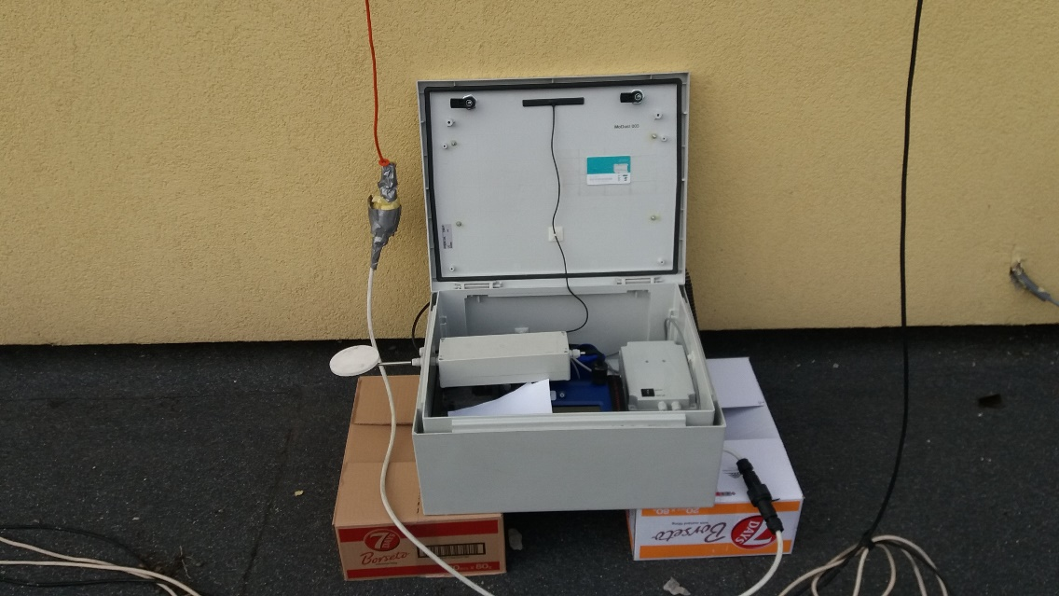
Praca ekodoradcy - dane
15.02- 6.03.2017 przeprowadzono badania stanu jakości powietrza za pomocą pyłomierza, wspólnie z Krakowskim Alarmem Smogowym
od 1 kwietnia 2017 do dziś pomiar powietrza przy pomocy pyłomierza LOOKO2

Slide 8
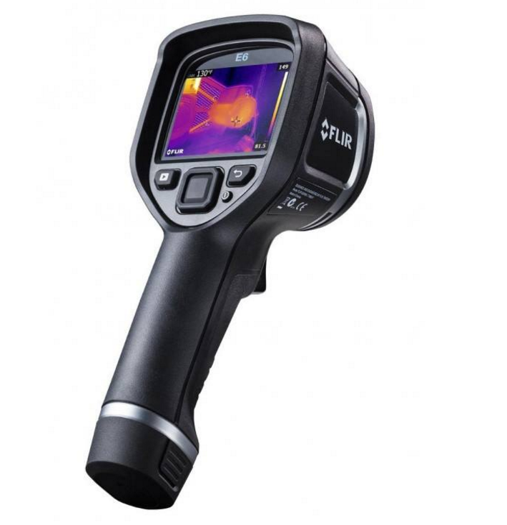
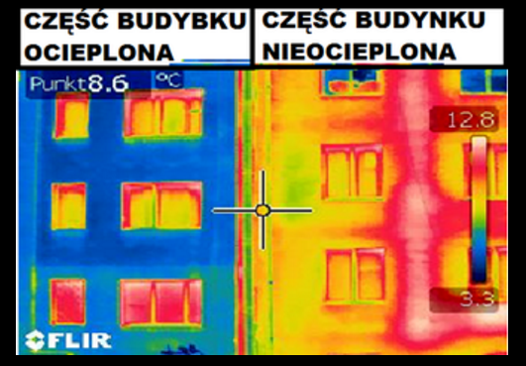
Praca ekodoradcy - teren
6-20.02.2017 przeprowadziłem badania kamerą termowizyjną w 40 gospodarstwach domowych i 2 budynkach użyteczności publicznej
Liczne kontrole palenisk i spalania odpadów w gospodarstwach

Slide 9
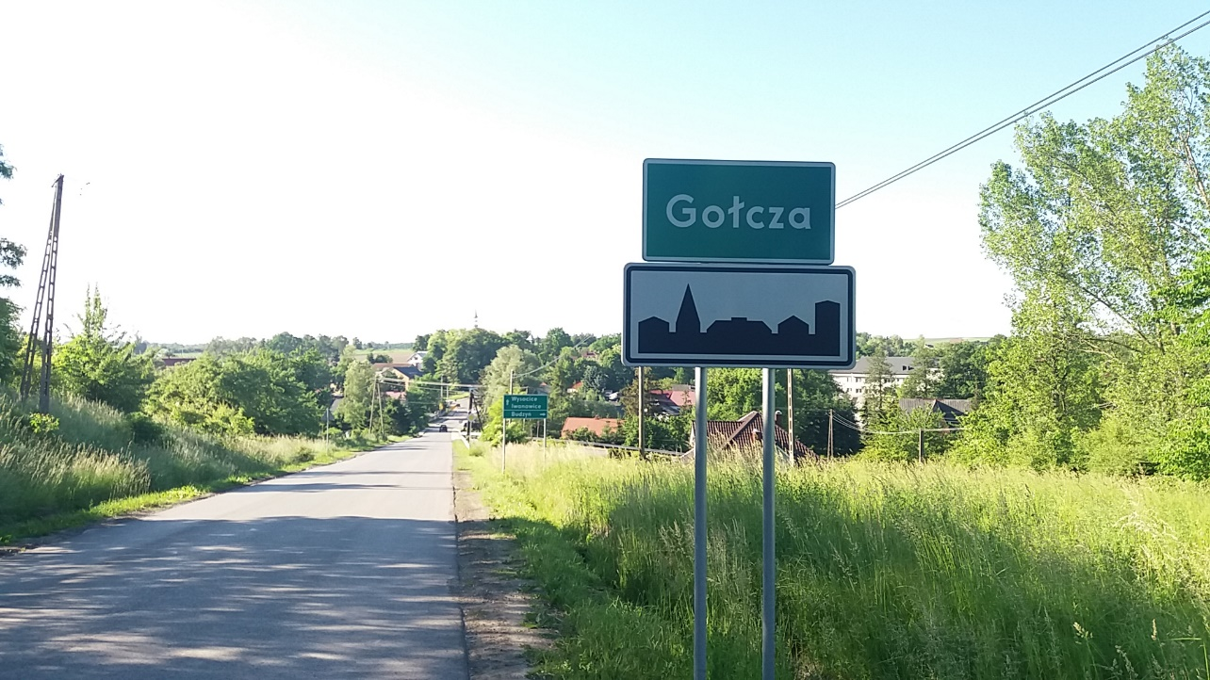
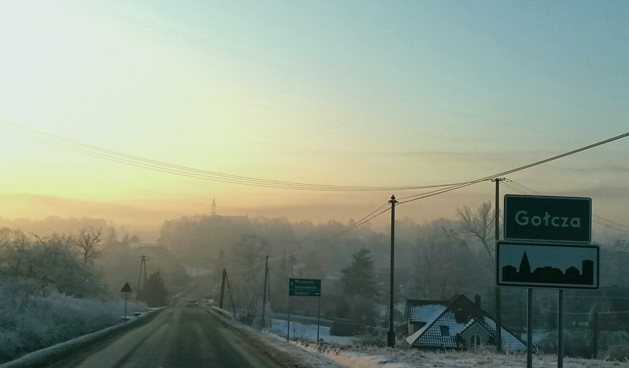
Jak widać (?) problem smogu w gminie Gołcza istnieje…

